Slide 1
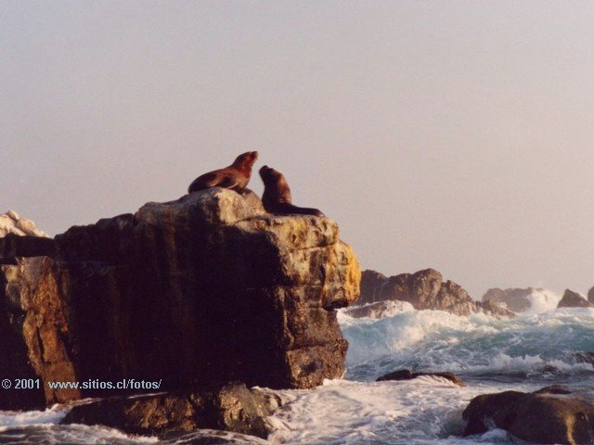
Cuando llega el verano los humanos nos sentimos atraídos por el mar.
Las multitudes se congregan en las playas en busca de un contacto con las olas del mar que nos produzcan placer y descanso.

Slide 2
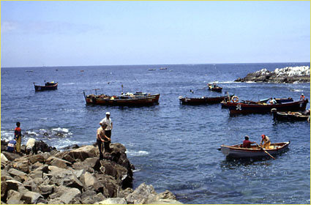
Pero el paso humano deja su huella fatal en las Playas de arena.

Slide 3
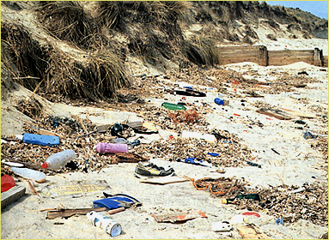
Millones de bolsas de nylon y plásticos de todo tipo son abandonados en la costa y el viento o las mareas se encargan de arrastrarlos al mar.
Una bolsa de nylon puede navegar varias decenas de años sin degradarse.

Slide 4
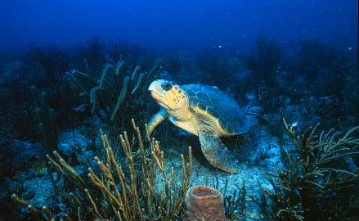
Las tortugas marinas las confunden con medusas y las comen ahogándose en el intento por tragarlas.

Slide 5
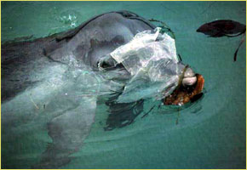
Miles de delfines caen también en la confusión y mueren ahogados.

Slide 6
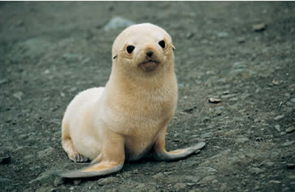
Ellos no pueden reconocer los desperdicios humanos, simplemente se confunden, después de todo, "lo que flota en el mar se come". La tapa plástica de una botella, mas dura que una bolsa, puede permanecer inalterable navegando por los mares por mas de un siglo.

Slide 7
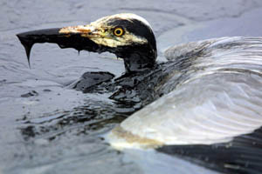
El Dr. James Ludwing que se encontraba estudiando al albatros en la Isla de Midway, en el Pacifico, muy lejos de los centros poblados, hizo un hallazgo espantoso. Cuando comenzó a recoger el contenido del buche de solo ocho pichones de albatros muertos encontró: 42 tapas plásticas de botellas, 18 encendedores, restos flotantes que en su mayoría eran pequeños pedacitos de plástico. Estos pichones habían sido alimentados por sus padres que no pudieron reconocer los desperdicios al momento de elegir su alimento.

Slide 8
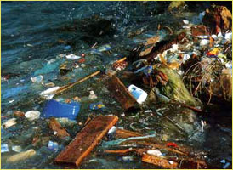
El próximo verano, cuando visites tu playa preferida, tal vez encuentres en la arena basura que otra persona arrojó. No es tu basura, pero es TU PLAYA, es TU MAR, es TU MUNDO y debés hacer algo por ellos.

Slide 9
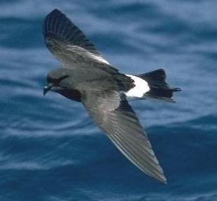
Muchos padres juegan con sus hijos el juego de "A ver... ? quién consigue juntar la mayor cantidad de plásticos?" en medio de una inolvidable lección de ecología. Otros, en silencio, toman un plástico abandonado y lo llevan con ellos a sus casas, lejos del mar.
Los verás pasar sonrientes, saben que han salvado a un delfín.

Slide 10
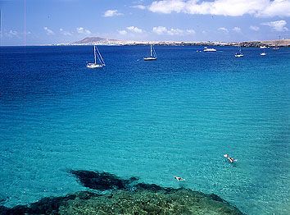
Ayudame a difundirlo.
Gracias

Slide 11



Accede a la sección que desees desde aquí:
Propia Creación
De la Red
Dedicatorias | Fechas Especiales | Graciosos
Historia y Arte | Lugares | Musicales
Naturaleza y Ciencias | Política | Reflexión
Religiosos | Románticos | Salud
Dedicatorias | Fechas Especiales | Graciosos
Historia y Arte | Lugares | Musicales
Naturaleza y Ciencias | Política | Reflexión
Religiosos | Románticos | Salud
Si deseas recibir pps periódicamente en tu correo electrónico subscríbete aquí:

